Slide 1
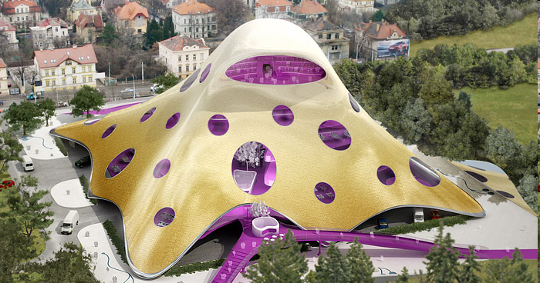

Co je knihovna?
1
Filozofická fakulta Masarykovy univerzity
Kdo je knihovník? A proč chci studovat zrovna tento obor?
Martin Krčál
ISKB02 Úvod do knihovnictví, podzim 2023

Slide 2
Harmonogram kurzu
páteční výuka 14:00-15:30
exkurze do MZK
  v rámci výuky

Slide 3
Podmínky ukončení
povinná docházka
hybridní výuka bez nahrávek
písemný test
  termíny budou vyhlášené v ISu
  první termín v zápočtovém týdnu
  znalosti z kurzu, fakta a praxe = aplikace znalostí
  učte se průběžně!!!

Slide 4
Obsah kurzu
Úvodní hodina
  role knihovníka, informační povolání, postavení knihoven
Vývoj knihovnictví v Česku od 1918
  změny v knihovnictví, trendy, budoucnost
Koncepce rozvoje knihoven
  popis koncepce, orientace na služby pro uživatele, fondy, financování, legislativa
Legislativa
  zákony, vyhlášky, nařízení a normy platné pro knihovny

Slide 5
Obsah kurzu
Systém knihoven
  rozdělení knihoven, funkce knihoven, rozdílné potřeby
Knihovnické procesy
  akvizice, katalogizace, proces půjčování, digitalizace, ochrana fondu, využití technologií,...
Knihovnické a informační služby,
  výpůjční, reprografické, rešeršní, meziknihovní,…
  informační vzdělávání, regionální funkce,...

Slide 6
Obsah kurzu
Typologie dokumentů
  rozdělení dokumentů a jejich identifikace
Veřejné knihovny a jejich funkce
  k čemu jsou veřejné knihovny, jaká je jejich role ve společnosti, čím jsou specifické např. základní, akademické, podnikové...

Slide 7

Učebnice ke studiu
Knihovnické fondy, procesy a služby
Autoři: Martin Krčál, Pavla Kovářová, Pavlína Mazáčová, Iva Zadražilová a Klára Masařová
Místo: Brno
Vydavatel: Citace.com
Rok vydání: 2018
Stran: 127
Kde koupit:
na sekretariátu KISKu (Alice Lukavská)
E-shop T-shock (https://vydavatelstvi.citace.com/cs/)

Slide 8

Další doporučená literatura
DILHOFOVÁ, Adéla, Monika KRATOCHVÍLOVÁ a Jan LIDMILA. 2013. Příručka pro knihovníky veřejných knihoven. Vyd. 1. Brno: Moravská zemská knihovna, 59 s. ISBN 978-807-0511-992. Dostupné také z: http://www.mzk.cz/pro-knihovny/vzdelavani-knihovniku/prirucka-pro-knihovniky
KOONTZ, Christie a Barbara GUBBIN. 2012. Služby veřejných knihoven: směrnice IFLA.
2., zcela přeprac. vyd. Praha: Národní knihovna České republiky - Knihovnický institut, 203 s. ISBN 9788070506127. Dostupné také z: http://www.ifla.org/files/assets/hq/publications/series/147-cs.pdf
CEJPEK, Jiří. 2005. Proměny let devadesátých: knihovnictví na prahu informačního věku - děje, myšlenky a názory. Praha: Svaz knihovníků a informačních pracovníků ČR, 79 s. Aktuality SKIP. ISBN 80-858-5115-6.

Slide 9
Další zdroje
Informace pro knihovny
Koncepce.knihovna.cz
Knihovní zákon
Autorský zákon

Slide 10
Úkol #1 - Fotovýzkum
Vyfoťte:
1. místo, kde se učíte na důležitou zkoušku
2. co potřebujete k učení
3. vaši oblíbenou knihovnu nebo knihovnu ve vašem městě/obci
4. oblíbené místo ve vaší knihovně
5. místo ve vaší knihovně, které nesnášíte
6. co je pro vás knihovna

Slide 11
Úkol #1 - odevzdání
odevzdávárna předmětu v ISu
založte wordovský dokument
  název dokumentu = Vaše příjmení
  do dokumentu vložte vždy číslo, foto a krátký komentář
vyhodnocení na konci semestru
termín: do 31.10.2021

Slide 12

KnihKvíz 2023
18 brněnských knihoven na jednom místě
  MZK, KJM, univerzitní, specializované
poznejte různé druhy knihoven
úterý 3.10.2023 od 11:00-18:40
Povinně: zajděte do parku a snažte se zjistit co nejvíce o knihovnách
Výzva: zaregistrujte svůj tým na KnihKvíz a odpovídejte na otázky o Brnu, knihovnách a jejich oborech (omezeno na 30 týmu po 5 členech)
www.knihkviz.cz
dobrovolníci – hledáme výpomoc v průběhu dne

Slide 13
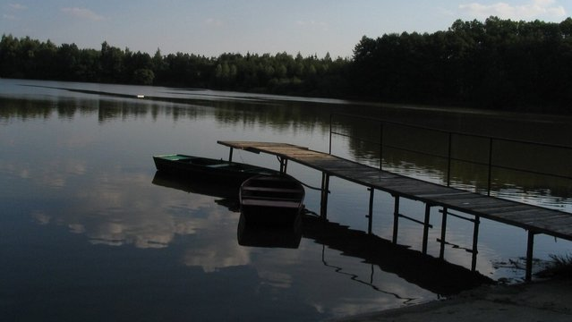
PROLEGOMENA OBORU aneb Proč jet do Křižanova

Slide 14

Co je knihovna?

Slide 15
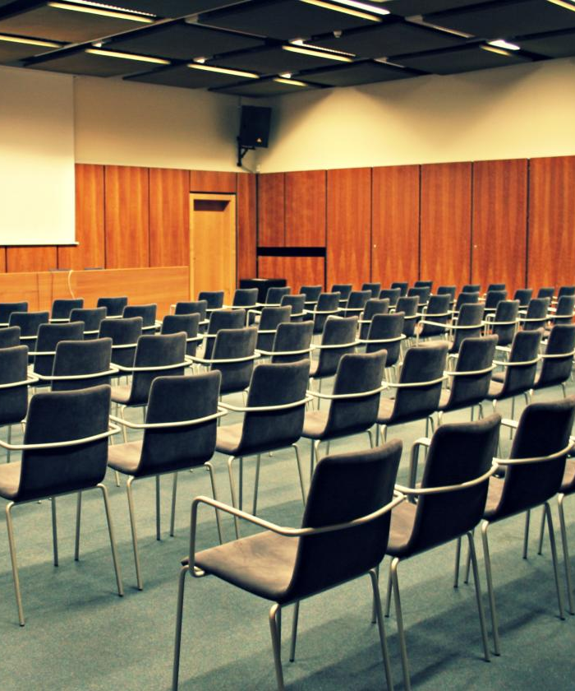
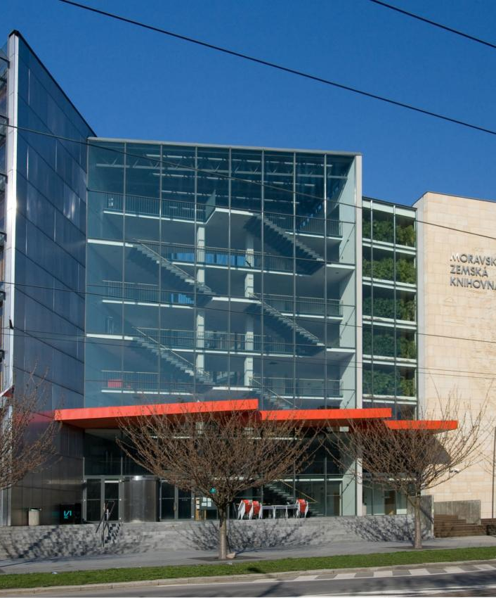
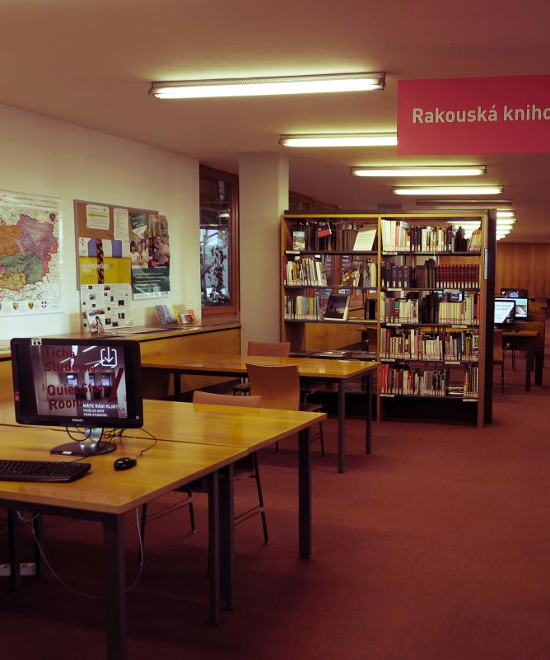
Moravská zemská knihovna v Brně

Slide 16
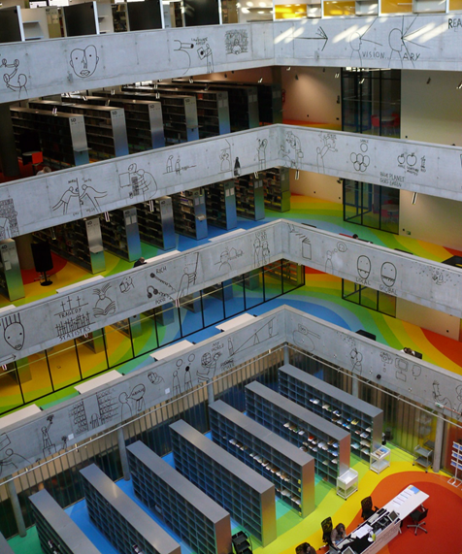
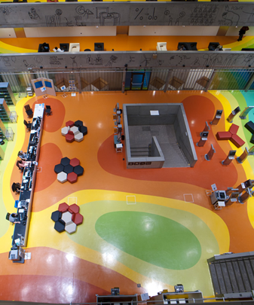
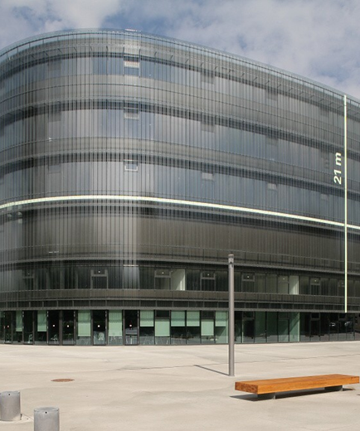
Národní technická knihovna v Praze

Slide 17
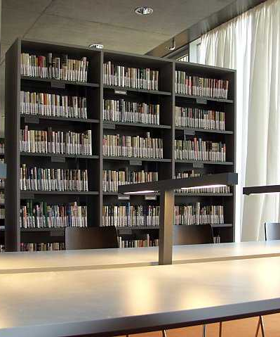
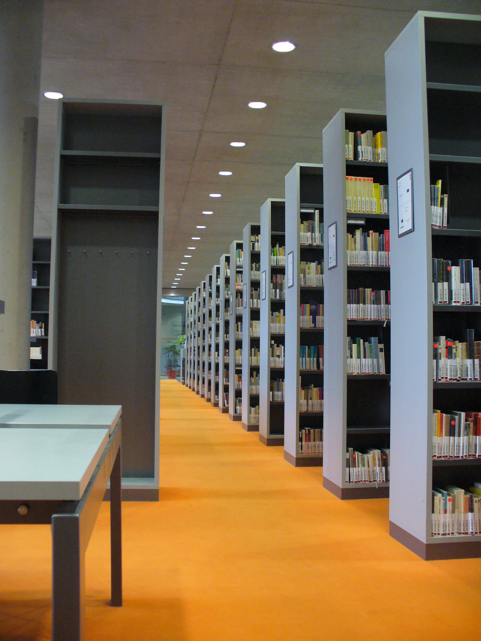
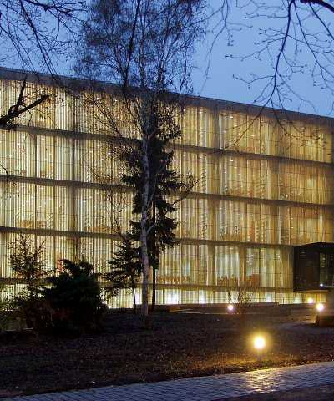
Ústřední knihovna FF MU

Slide 18
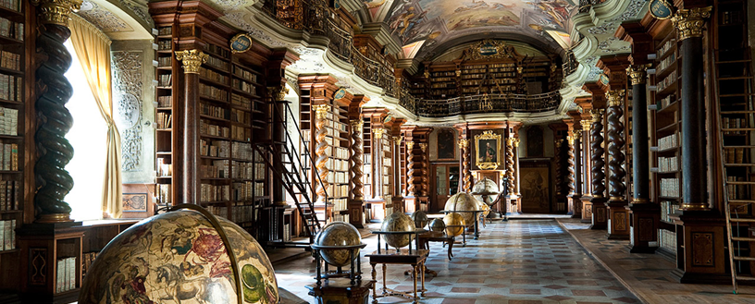
Národní knihovna - Klementinum

Slide 19
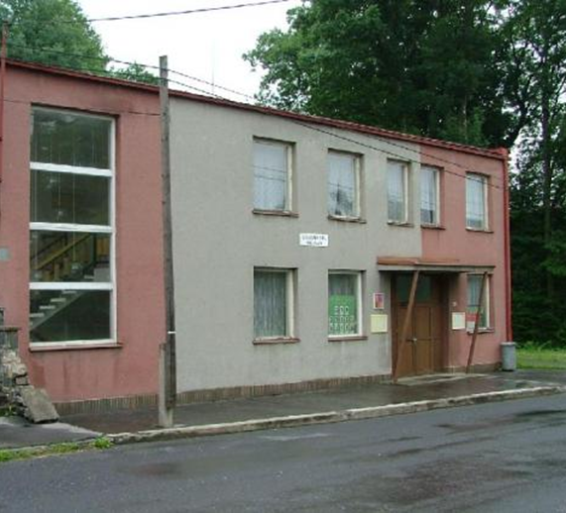
Knihovna obce Kujavy

Slide 20
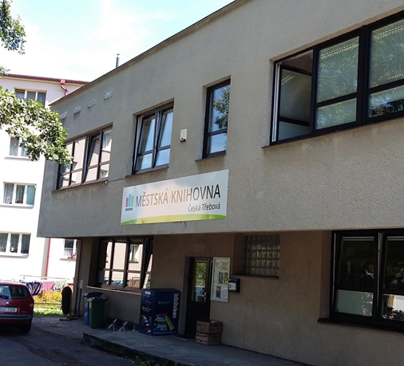
Městská knihovna
Česká Třebová

Slide 21
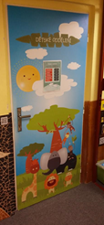
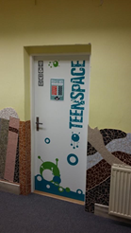
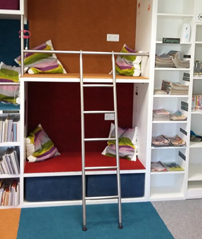
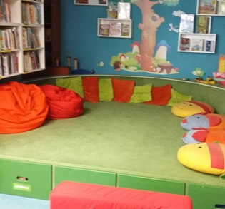
Městská knihovna
Česká Třebová
interiér

Slide 22
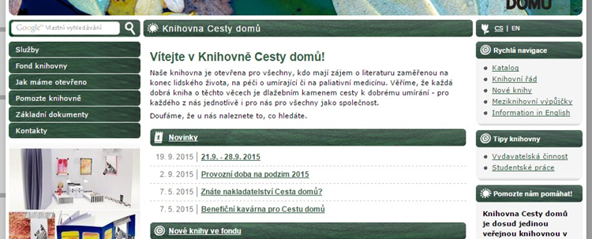
Knihovna Cesty domů

Slide 23
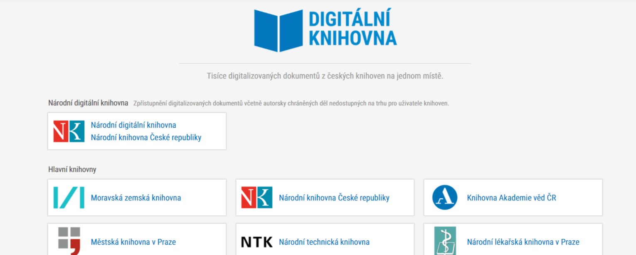
Digitalniknihovna.cz

Slide 24
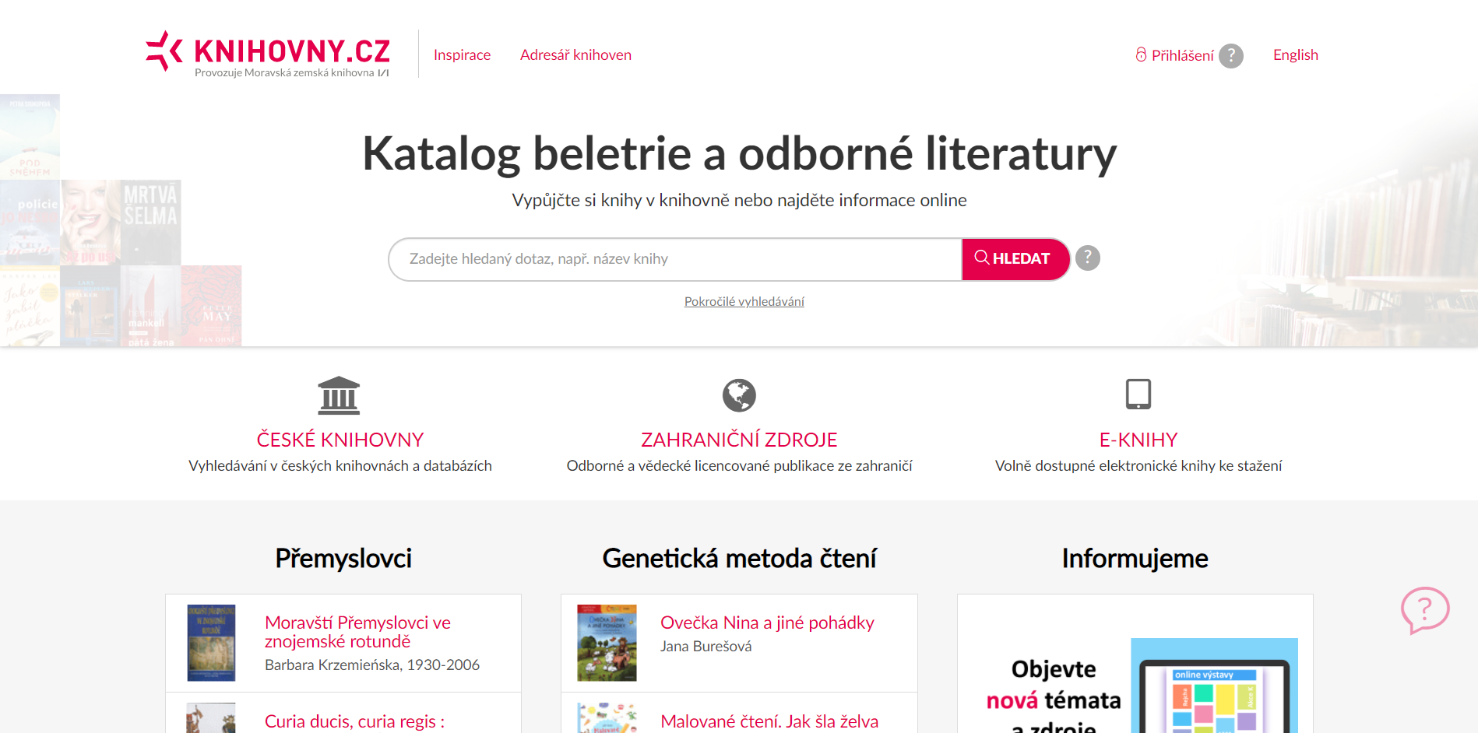
Knihovny.cz

Slide 25
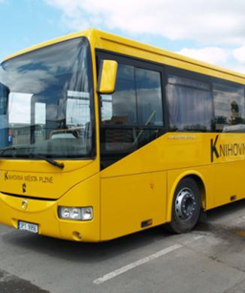
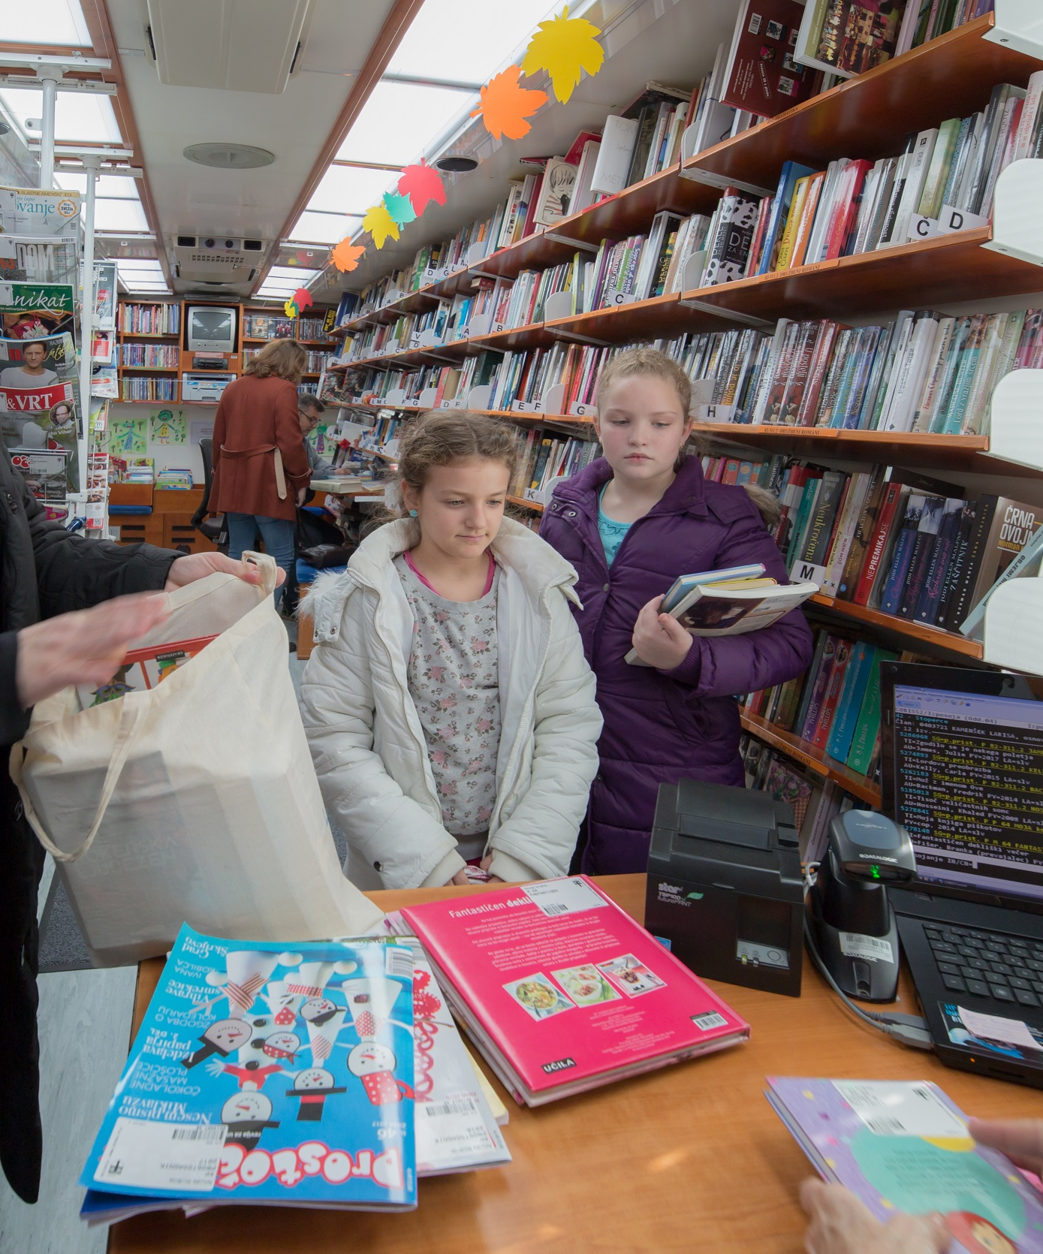
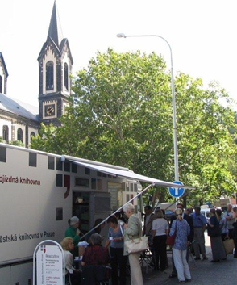
Bibliobus

Slide 26

Samoobslužný kiosek v (obchodním) Centru Černý Most

Slide 27

...a tohle taky měla být knihovna

Slide 28
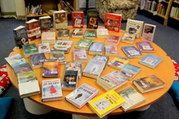

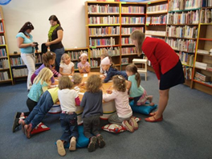


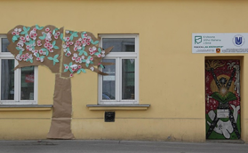
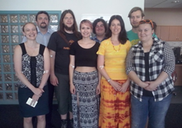
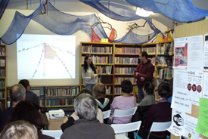
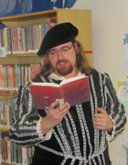
Knihovna Na Křižovatce

Slide 29
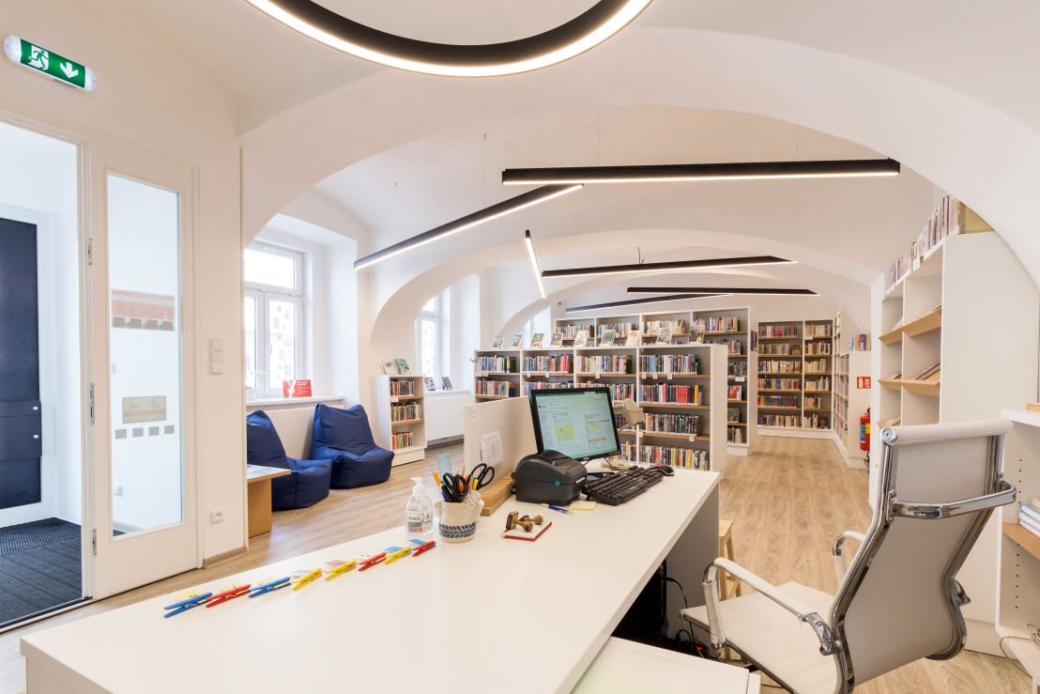
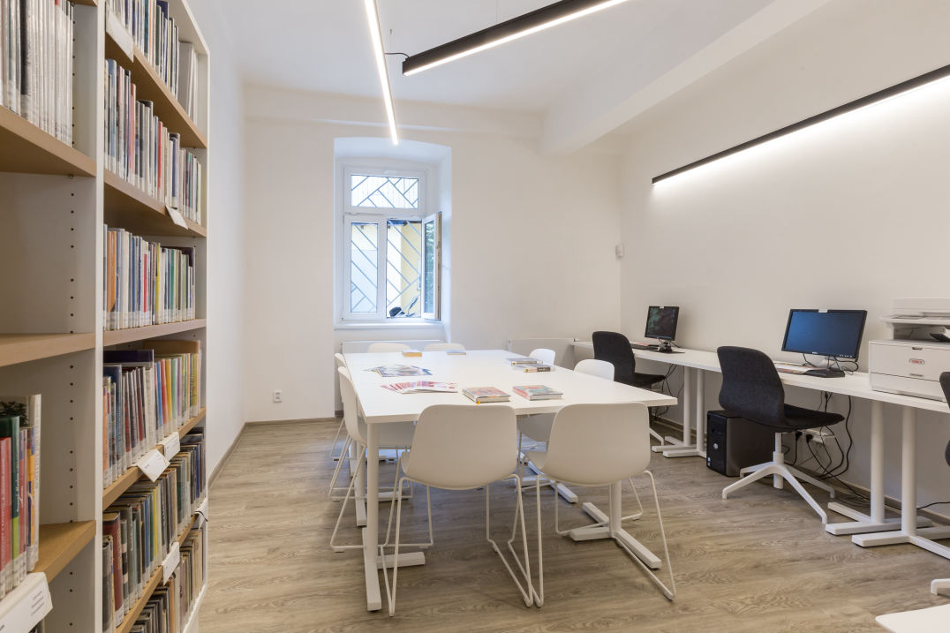
Knihovna Na Křižovatce
https://knihovna.kisk.cz
https://www.facebook.com/nakrizovatce/

Slide 30


Slide 31
Charakteristika knihovny
kulturní, informační a vzdělávací instituce
hlavní funkce
  shromažďování dokumentů
  zpracovávání dokumentů
  uchovávání dokumentů
  zpřístupňování dokumentů
  poskytování služeb
organizovaná sbírka dokumentů
paměťová instituce

Slide 32
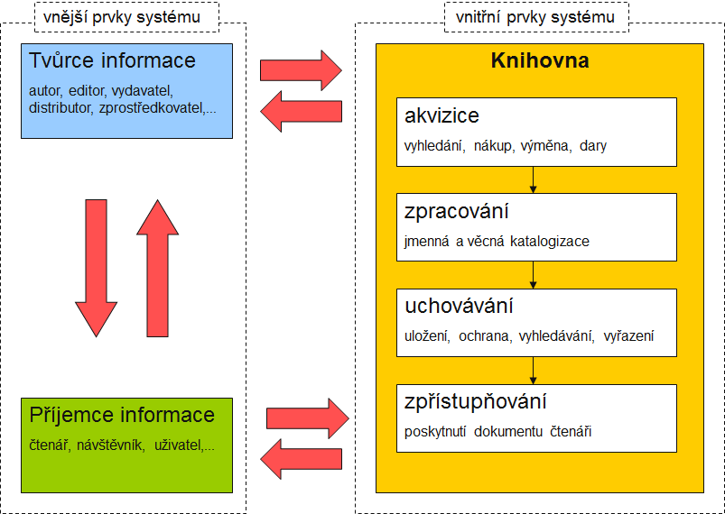
Informační systém knihovny

Slide 33

Knihovník

Slide 34








Librarian v Googlu
2012 a 2013
2015
2019, 2021 a 2022
2011
2014, 2016 a 2017
2018
2023
2020

Slide 35






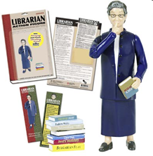





Slide 36

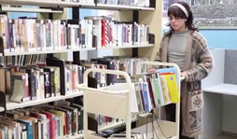
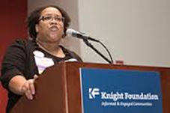



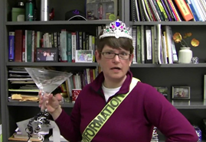



Slide 37


Slide 38
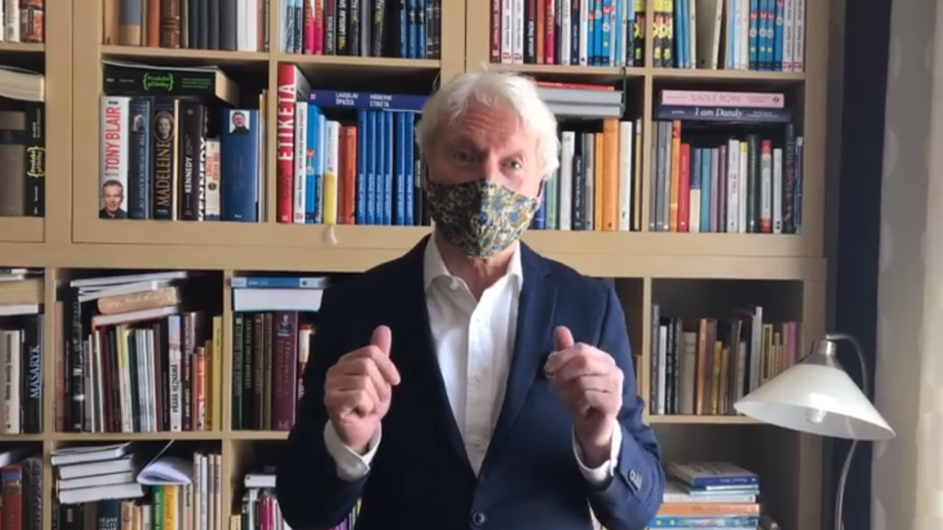

Slide 39
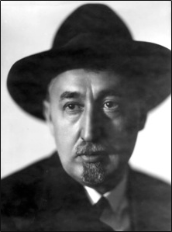
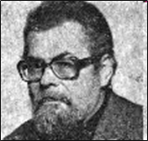
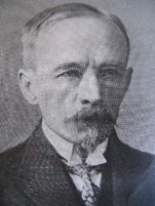
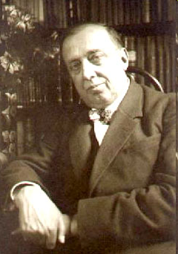
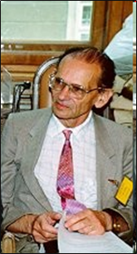
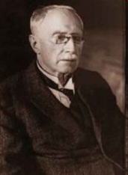
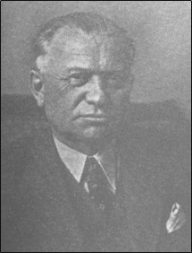
České knihovnické legendy

Slide 40
České knihovnické legendy
Miroslav Nádvorník
Ladislav Jan Živný
Jiří Mahen
Jaroslav Borecký
Jiří Cejpek
Antonín Sova
Zdeněk Václav Tobolka

Slide 41
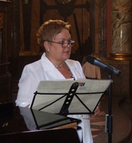
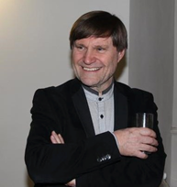
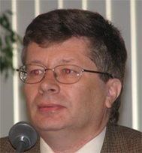
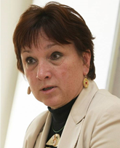
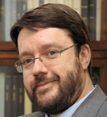






Aktuální osobnosti českého knihovnictví

Slide 42
Aktuální osobnosti českého knihovnictví
Zlata Houšková
Vít Richter
Miroslav Bartošek
Libuše Nivnická
Tomáš Řehák
Bohdana Stoklasová
Martin Svoboda
Martin Lhoták
Petr Žabička
Tomáš Kubíček

Slide 43








Aktuální osobnosti českého knihovnictví

Slide 44
Aktuální osobnosti českého knihovnictví
Hana Landová
Jan Kříž
Radka Římanová
Michal Denár
Josef Moravec
Markéta Bočková
Zuzana Hájková
Jiří Pavík
Václav Šubrta

Slide 45

Další osobnosti českého knihovnictví

Slide 46

...a ještě jeden knihovník

Slide 47
Knihovník
pracovník knihovny
vykonávající odborné knihovnické práce
  výběr, zpracování, organizování, vyhledávání dokumentů
  zpřístupňování/dodávání dokumentů a informací uživatelům knihovny
  znalost technologií
  ...

Slide 48

Ideální knihovník

Slide 49

Knihovnické činnosti
http://vimeo.com/37176303

Slide 50
Národní soustava kvalifikací
registr národních kvalifikací
garantuje stát
  zákon č. 179/2006 Sb., o ověřování a uznávání výsledků dalšího vzdělávání a o změně některých zákonů
certifikace (certifikační autorita)
  zisk certifikátu – finanční náročnost
  uplatnění???
  vsrovnávání se zahraničím
kvalifikační a hodnotící standard
vazba na Národní soustavu povolání

Slide 51
Knihovnické kvalifikace
Knihovník akvizitér
Knihovník katalogizátor
Knihovník pracovník správy fondů
Referenční knihovník
Knihovník v přímých službách
Knihovník v knihovně pro děti
Knihovník specialista správce digitální knihovny
Samostatný systémový knihovník
další kvalifikace >>>

Slide 52

Knihovník akvizitér
ukázka kvalifikace na NSK

Slide 53

Problémy NSK

Slide 54

Znáte nějaké knihovnické profese?

Slide 55

A DAY IN THE LIFE
SHONTZ, Priscilla K., Richard A. MURRAY (eds). A day in the life: career options in library and information science. London: Libraries Unlimited, c2007. 443 s. ISBN 15-915-8364-0.
seznam povolání v oblasti knihovnictví a informační vědy
rozděleno dle typů knihoven

Slide 56
Vybraná knihovnická povolání
adult services librarian
teen librarian
children‘s librarian
multimedia librarian
electronic services librarian
technical services manager
internet trainer
web marketing coordinator
project manager/coordinator
information architect
librarian for blind and disabled
human resource librarian
reference librarian
curriculum specialist
metadata specialist
technology librarian
e-periodicals manager
learning resource manager
medical specialist
rights and permission manager
knowledge managment specialist
community evangelist
technical evangelist
...

Slide 57


Děkuji Vám za pozornost
Martin Krčál
krcal@phil.muni.cz
Filozofická fakulta Masarykovy univerzity

